Slide 1



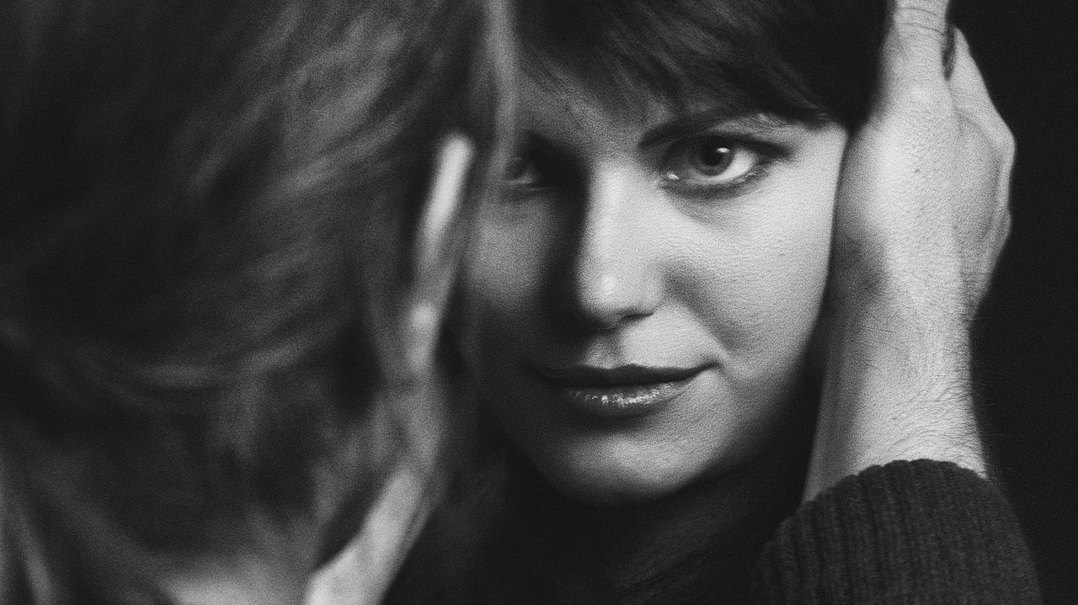



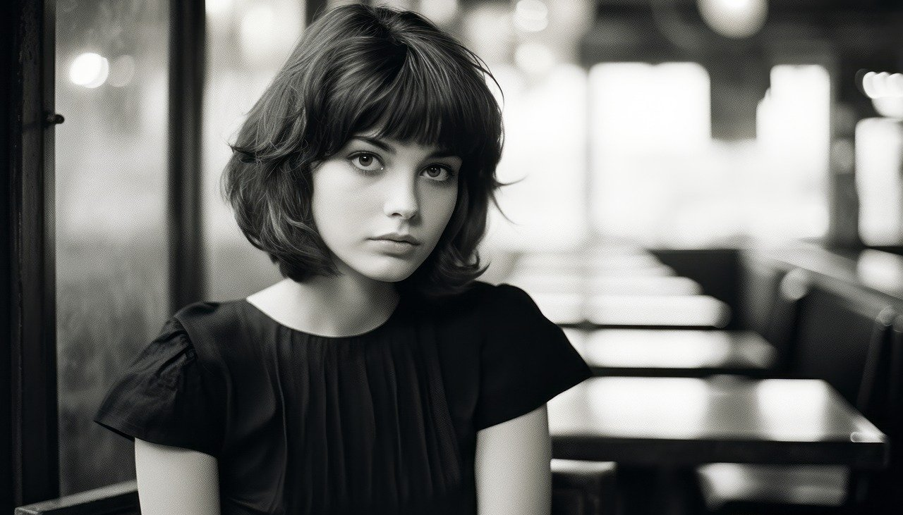



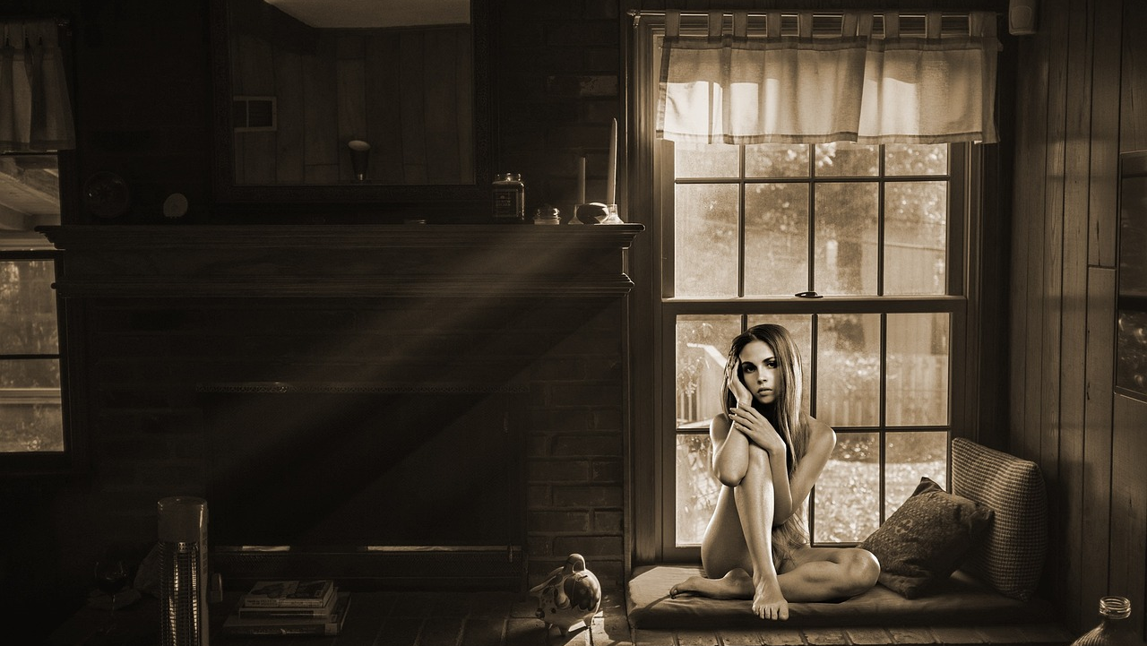

La oscuridad
de la noche
La espera me está ahogando.
La oscuridad de la noche me está matando,
si no escapó, no sé qué será de mí.
Solo quiero irme así poder dormir.
Solo quiero cerrar mis ojos
y no despertar jamás.
Me siento cansado sin ganas de vida,
solo tengo un vacío en mis noches y días.
En la oscuridad no hay sonidos,
solo mis pensamientos, que resuenan en mi cabeza.
Y dicen que la noche será eterna.
Abraza mi amarga soledad,
son horas interminables,
que no me dejan descansar.
jrvg
0
jrvallegomez@outlook.es

Slide 2







¿Te ha gustado?
Puedes ver más entrando
Aquí
Además puedes recibir powerpoints en tu correo electrónico suscribiéndote aquí:
…

